Slide 1
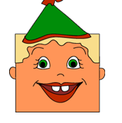
Квадрат
Урок математики во 2 классе
УМК «Школа России»
Учитель: Семенова Е.М.

Slide 2

Заявка на оценку
«5» – 17 б. и выше
«4» – 13 -16 б.
«3» – 9 -12 б.

Slide 3
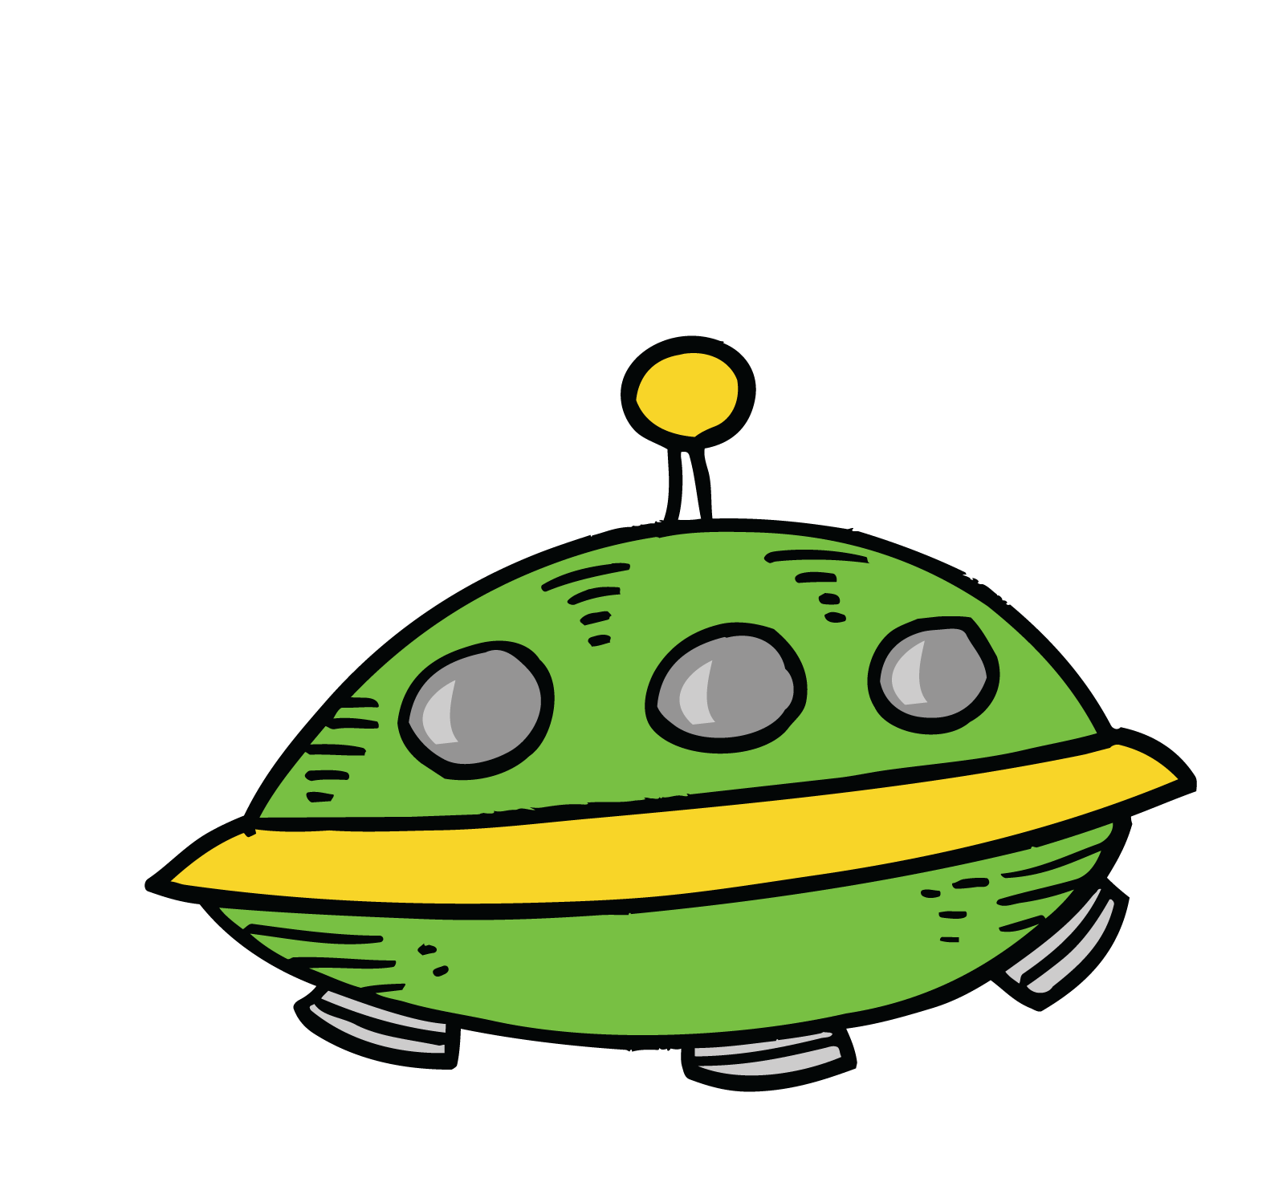
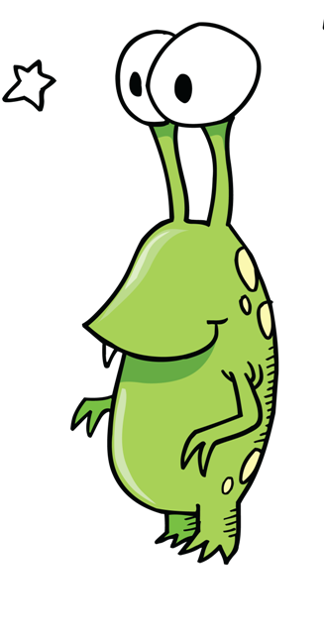
Девочки и мальчики! Злые вирусы стерли часть информации на моей планете. Помогите восстановить информацию!

Slide 4
Многоугольник,
имеющий три
стороны
и три угла
треугольник
О каких понятиях идёт речь? Зашифруйте их с помощью цифр.
Сумма длин
всех сторон
многоугольника
периметр
Четырехугольник,
у которого все углы
прямые
прямоугольник
Угол
Прямоугольник
Уравнение
Периметр
Треугольник
Равенство, содержащее
неизвестное число, зна -
чение которого надо
найти
уравнение
Геометрическая фигура,
образованная двумя
лучами выходящими
из одной точки
угол
Notes:
Для того, чтобы доложить о прилете и о вашем согласии помочь, Глазастик должен отправить шифр на свою планету.
Даны понятия:
1. Угол
2.Прямоугольник
3. Уравнение
4. Периметр
5. Треугольник
Шифр: 5 4 2 3 1

Slide 5
Самооценка
1 балл за понятие
Все верно – 5 баллов
Шифр: 5 4 2 3 1

Slide 6
Найдите лишнюю фигуру и объясните свой выбор
4
2
6
3
5
1

Slide 7
Логическая цепочка
Геометрическая фигура
многоугольник
четырехугольник
прямоугольник
квадрат

Slide 8

Что такое квадрат?
надпись
надпись
3
1
надпись

Slide 9
Квадрат
Хочу узнать …
Установить отличие … от ...;
Научиться строить …, используя … и …

Slide 10
Прочитайте текст. Найдите основное понятие. Выделите существенные признаки этого понятия
Пришёл из школы старший брат,
Из спичек выложил квадрат.
Дала мне мама шоколад,
Я дольку отломил - квадрат.
И стол - квадрат, и стул - квадрат,
И на стене плакат - квадрат,
Доска, где шахматы стоят,
И клетка каждая - квадрат,
Стоят там кони и слоны,
Фигуры боевые.
Квадрат - четыре стороны,
Все стороны его равны,
И все углы прямые

Slide 11
Самооценка
1 балл за признак квадрата.
Верно выделены
все признаки – 3 балла.

Slide 12
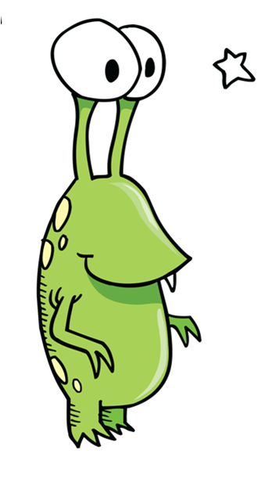
Сравнилки
Сравните прямоугольник и квадрат, выделив у них общие и отличительные признаки

Slide 13
Волшебные круги
Отобразить отношения между понятиями:
А – прямоугольник
Б - квадрат
А
Б

Slide 14
Волшебные круги

Slide 15
Прямоугольник - это квадрат?

Slide 16
Выпишите номера квадратов
1 2 3 4
1 2 3 4
1 2 3 4
5, 6 группа
3, 4 группа
1, 2 группа

Slide 17
Самооценка
1 балл за квадрат.
Все верно- 5 баллов.

Slide 18




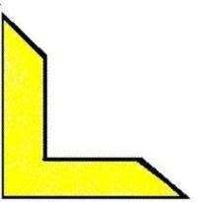
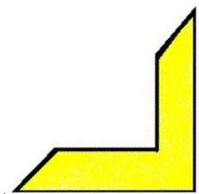
Начертить квадрат со стороной 9 см. Найти его периметр.
9 см
Р = ?
9 + 9 + 9 + 9 = 36 (см)

Slide 19
Постройте квадрат со стороной 2 см
Как доказать, что построенные фигуры являются квадратами?
Все прямоугольники, имеющие 4 равные стороны –квадраты.
У фигуры все стороны равны 2 см и все углы прямые.
Следовательно, построенная фигура является квадратом.

Slide 20
Взаимопроверка и оценка
Каждая сторона 2 см,
все углы прямые – 2 балла

Slide 21
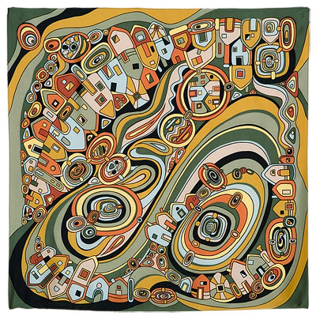
Хочу обшить платок по краям тесьмой, но не знаю, какой длины тесьму купить. Подскажите, как узнать?
надпись

Slide 22
1. Продолжи предложение, выбрав правильный вариант ответа.
Углы
- прямые углы
- тупые углы
- острые углы

Slide 23
2. Раскрыть содержание понятия, продолжив предложение одним из вариантов ответа.
Квадрат - это…
- многоугольник с прямыми углами
- прямоугольник, у которого длины
всех сторон равны.
– прямоугольник, у которого две стороны
являются длиной, а две другие – шириной.

Slide 24
3. Исключи лишнее понятие:
- 75
- 80
- 60

Slide 25
4. Исключи лишнее понятие:
- см
- кг
- дм

Slide 26
5. Из трех понятий выпиши только одно, которое находится в таком же отношении, что в паре исходных понятий :
Друг – враг = острый угол - ?
- треугольник
- прямой угол
- тупой угол

Slide 27
Самопроверка и самооценка
1 балл за правильный ответ

Slide 28
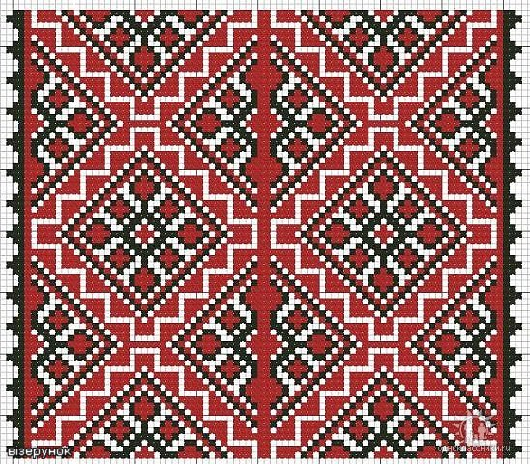
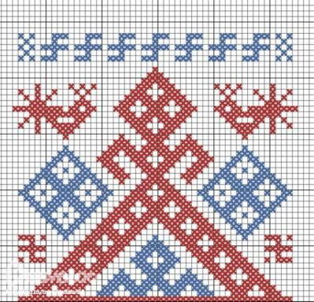
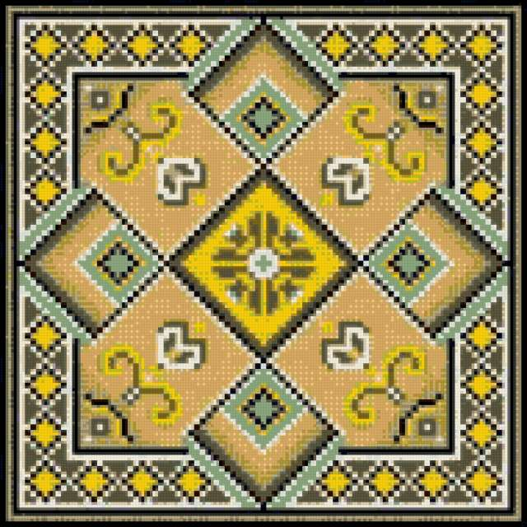
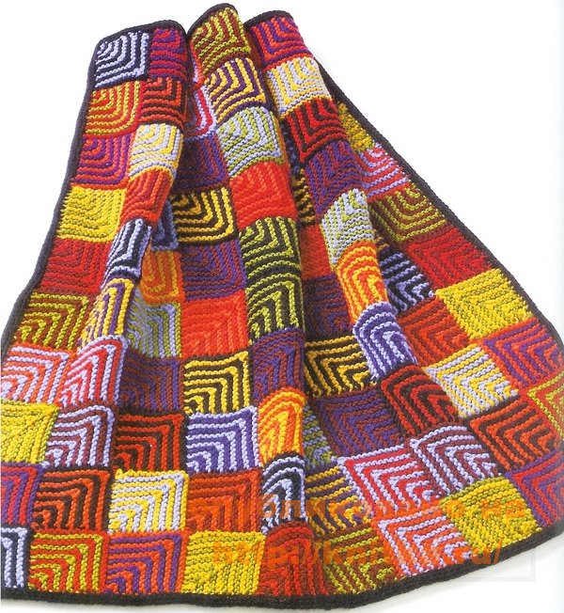
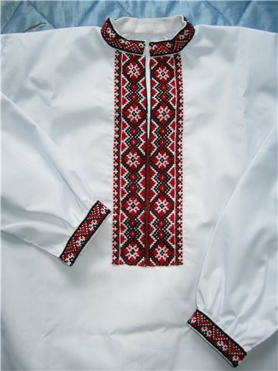
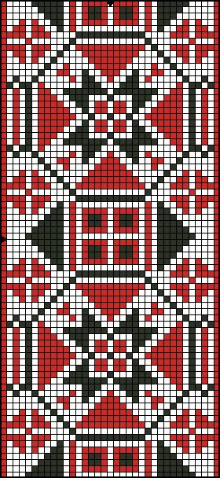

Slide 29
Задание на дом:
Составить геометрический орнамент с квадратом
Найти в Интернете изображения одежды, посуды с геометрическим орнаментом
В учебнике с. 35 №4

Slide 30
Мои результаты
«5» – 17 б. и выше
«4» – 13 -16 б.
«3» – 9-12 б.

Slide 31

Спасибо за помощь! До новых встреч, ребята!

Slide 32
С каким настроением ты уходишь с урока?

Slide 33
Использованные ресурсы
Диалектика учебного процесса. Диагностика уровня развития мышления учащихся начальных классов в системе Способа диалектического обучения: Учебно–методическое пособие для учителей начальных классов базовых школ лаборатории дидактики СибГТУ и центра «Теория и технология Способа диалектического обучения» ККИПКРО: В 3ч. - Красноярск: СибГТУ, 2005 г.
Математика: учебник для 2 кл.нач.шк.: в 2 ч. Ч.2/ М.И. Моро, М.И. Бантова, Г.В.Бельтюкова и др. 2012 г
Уроки математики с применением информационных технологий. 1-2 классы. Методическое пособие с электронным приложением. /О.С.Асафьева,Ю.М. Багдасарова и др. –М.: Планета, 2011 – слайд 18 (авт. Крылова О.Н)
http://img-fotki.yandex.ru/get/9318/134091466.c7/0_ca2e5_39eb4984_XL.png мальчик
http://papus666.narod.ru/clipart/r/raket/kosm002.png Глазастик, летающая тарелка
http://s018.radikal.ru/i523/1202/7f/139ed112e9b3.jpg рубашка
http://s41.radikal.ru/i091/1103/e0/53fe0a54b47c.jpg вышивка
http://gallery.ykt.ru/galleries/domovodstvo/2012/11/19/1160472_11.jpg вязаное одеяло
http://didaktor.ru/texnologicheskij-priyom-sorbonka/ технологический прием «Сорбонка»
http://didaktor.ru/kak-organizovat-golosovanie-ili-sorevnovanie-na-multimedijnom-uroke/#more-3291 прием «Интерактивное голосование» автор Аствацатуров Г. О.

